Slide 1
Data Science Service
2020年3月日
日本オラクル株式会社

Slide 2
OCI Data Scienceノートブックまでの作成

Slide 3
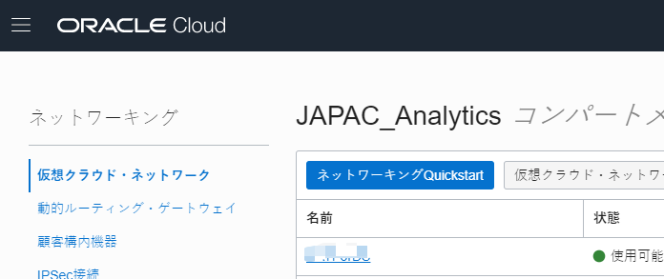
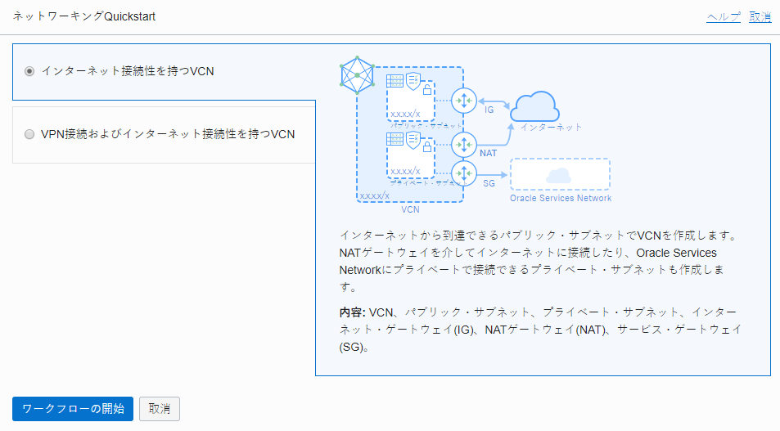
１．Data Science用のVCNを作成
- OCI consoleのネットワーキング作成画面で「ネットワーキングQuickstart」をクリックし、「インターネット接続性を持つVCN」を選択
1
2
3
Copyright © 2019 Oracle and/or its affiliates.

Slide 4
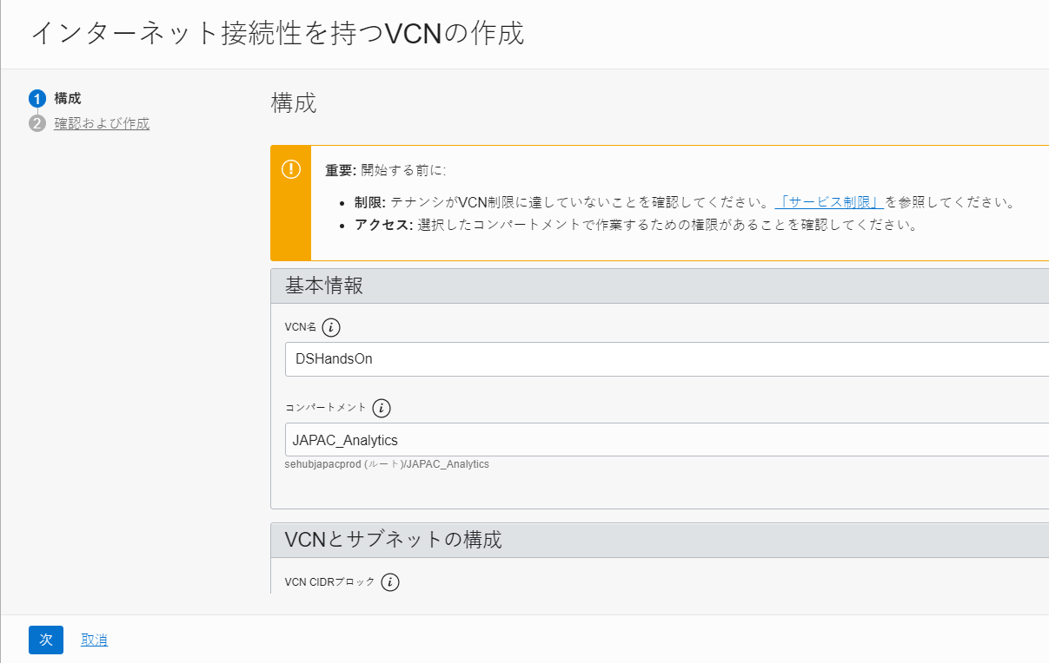
２．Data Science用のVCNを作成
- VCN名を入れ、他の項目を全部ディフォルト値で入れて、「次」をクリック。
1
2
Copyright © 2019 Oracle and/or its affiliates.

Slide 5
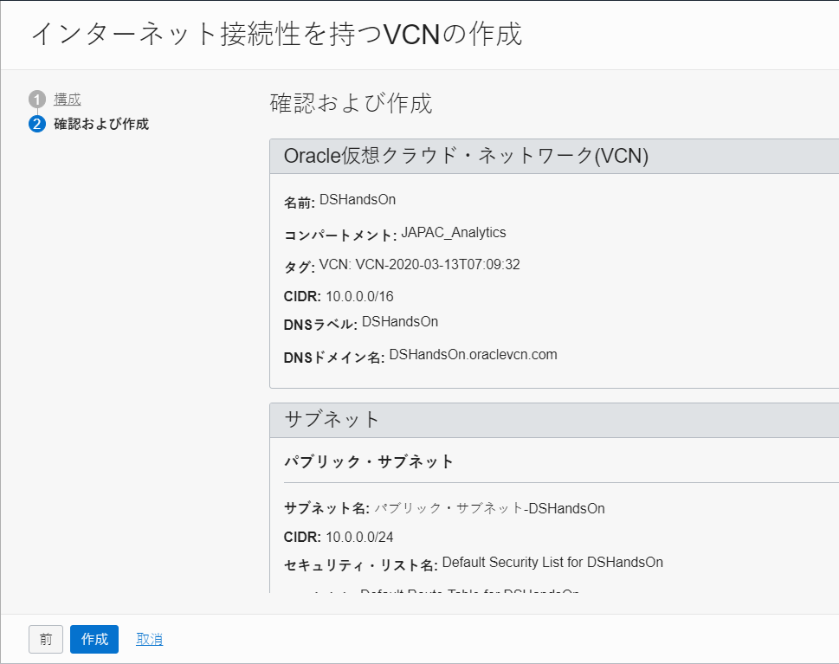
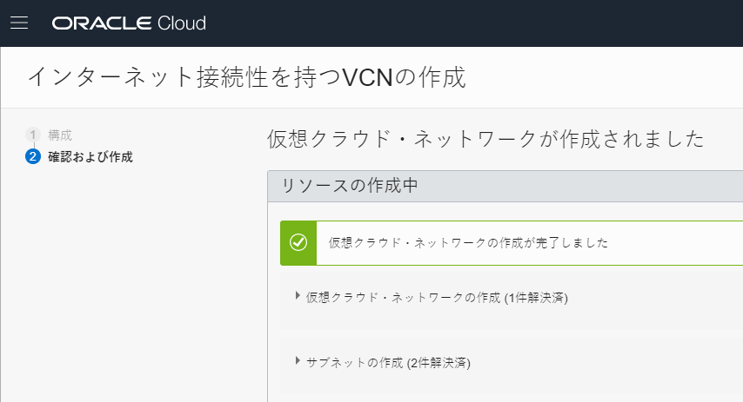
３．Data Science用のVCNを作成
- VCNの設定を確認し、「作成」をクリックしてから、作成完了を確認
2
1
Copyright © 2019 Oracle and/or its affiliates.

Slide 6
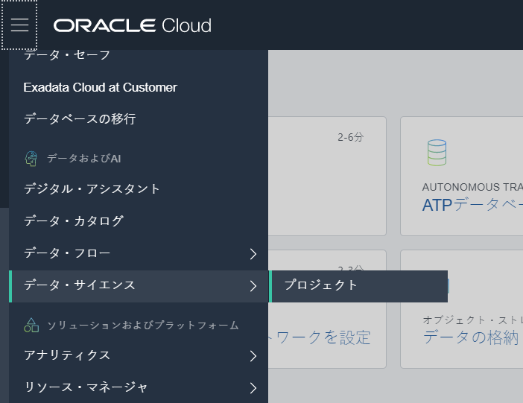
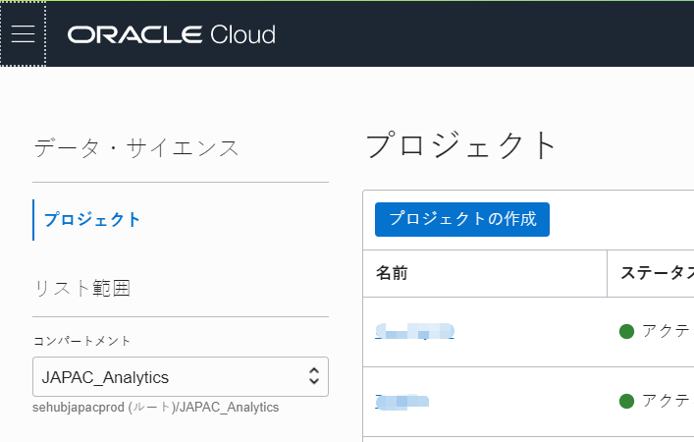
４．Data Scienceのプロジェクトを作成
- OCI Consoleの「データ・サイエンス>プロジェクト」をクリックし、「プロジェクトの作成」をクリック
2
1
Copyright © 2019 Oracle and/or its affiliates.

Slide 7
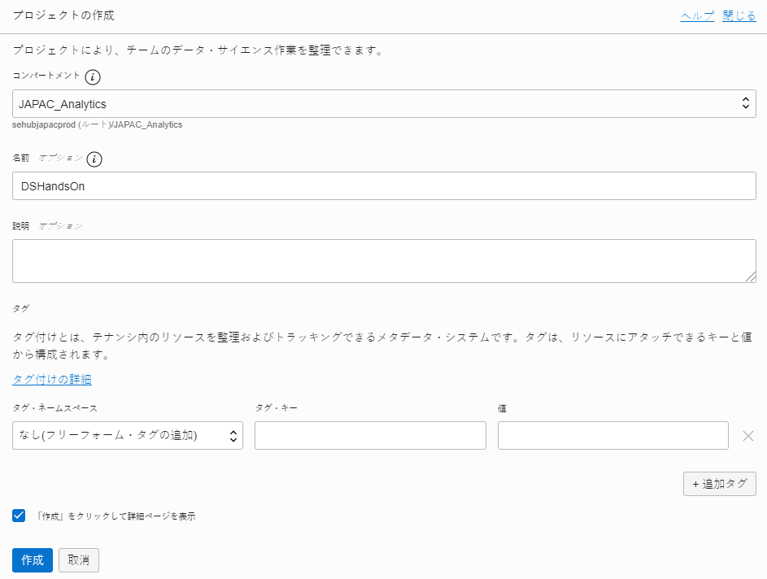
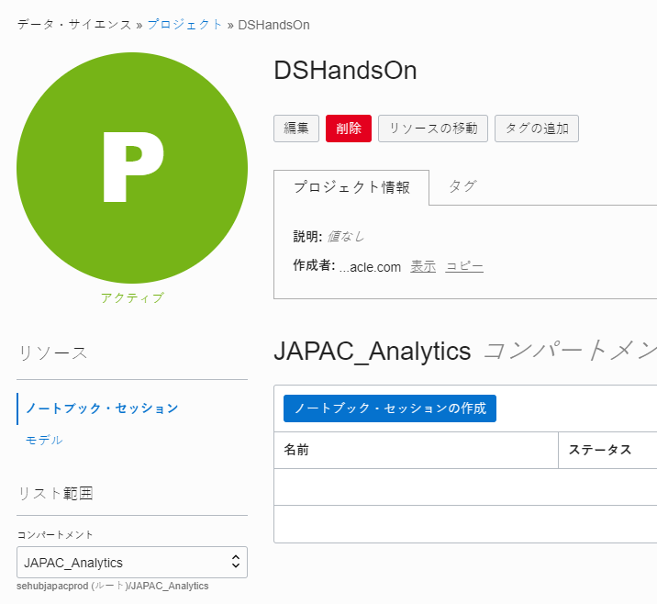
５．Data Scienceのプロジェクトを作成
- プロジェクトの作成画面で名前を入れ、「作成」をクリックして、作成されたプロジェクトを確認
３
1
2
Copyright © 2019 Oracle and/or its affiliates.

Slide 8
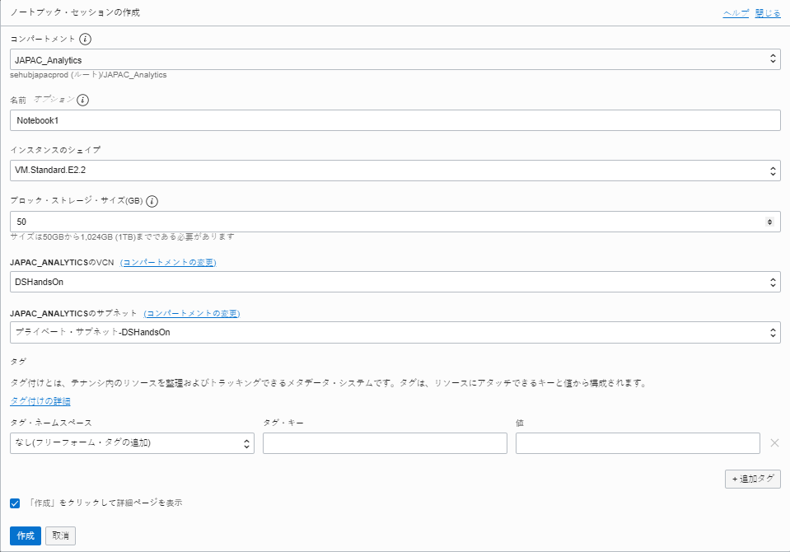
６．ノートブック・セッションの作成
- 「ノートブック・セッションの作成」をクリックしてから、作成画面で「名前」、 「インスタンスのシェイプ」 、「ブロッグ・ストレージ・サイズ」を設定し、先作成されたData Science用のVCNを選択して、「作成」をクリック
2
1
３
Copyright © 2019 Oracle and/or its affiliates.

Slide 9
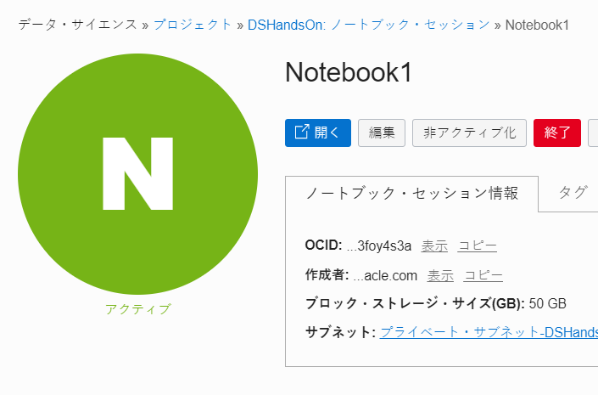
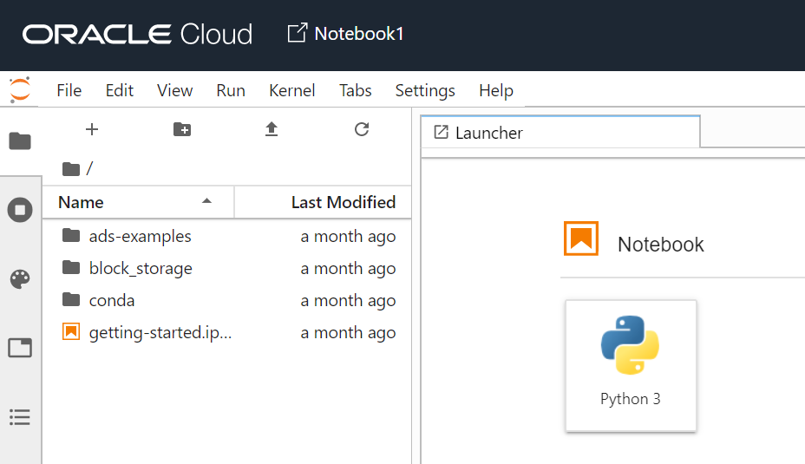
７．ノートブック・セッションの作成
- ノートブック・セッションの作成完了を確認し、「開く」をクリックして、Data Scienceのノートブックを開くことを確認
2
1
Copyright © 2019 Oracle and/or its affiliates.

Slide 10
OCI Data Scienceモデルの作成

Slide 11
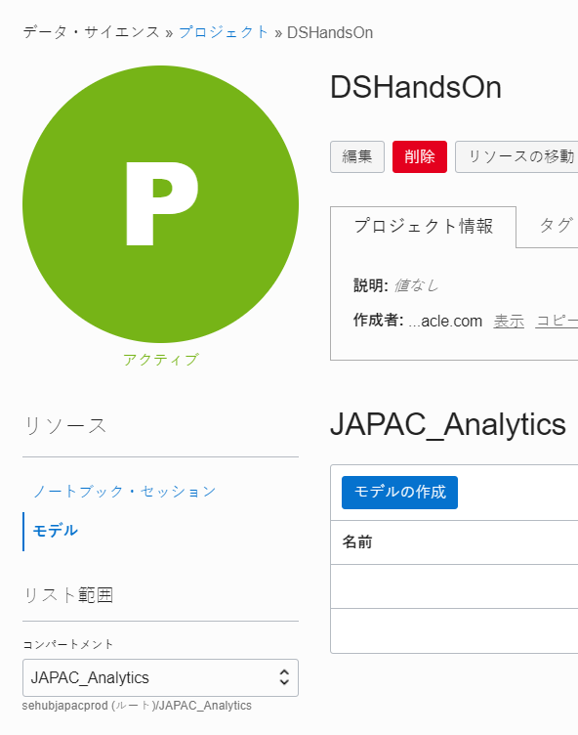
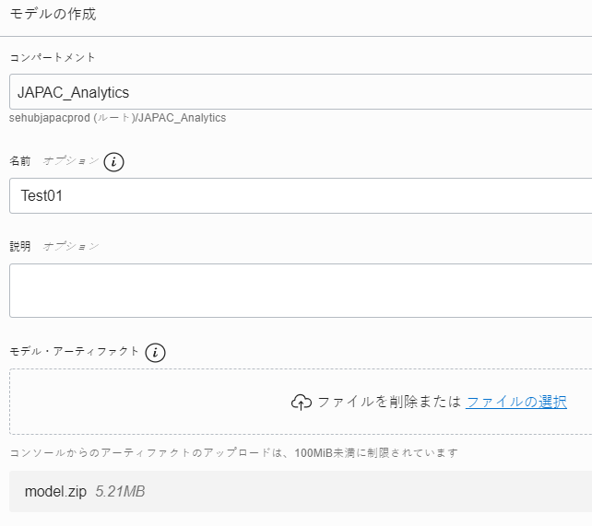

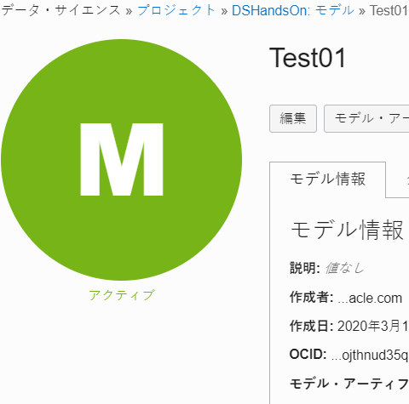
１．Data Scienceモデルの作成
Data Scienceプロジェクトの画面で「モデル」をクリックし、「モデルの作成」をクリック
モデル作成画面で「名前」を入力し、ADSで作成されたArtifact ファイル「model.zip」をアップロードして、「作成」をクリック
５
3
2
1
６
４
Copyright © 2019 Oracle and/or its affiliates.

